Slide 1

ESTRUTURA ATÔMICA
Profa. Karen

Slide 2
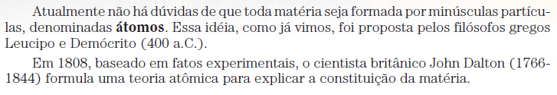
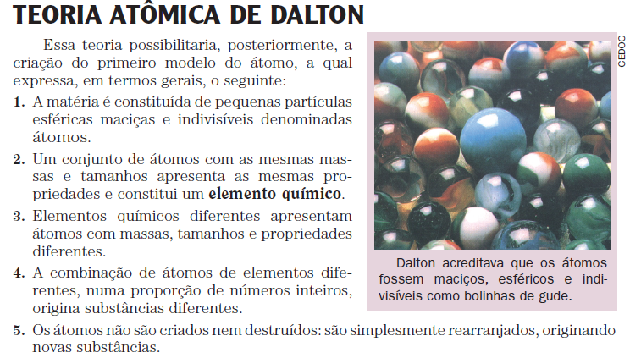

Slide 3
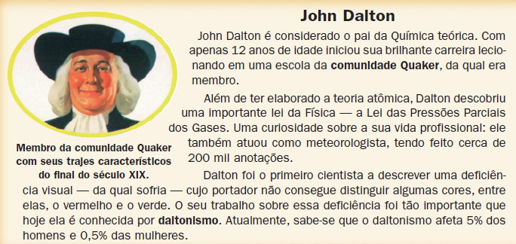

Slide 4
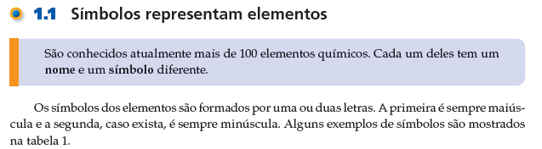

Slide 5
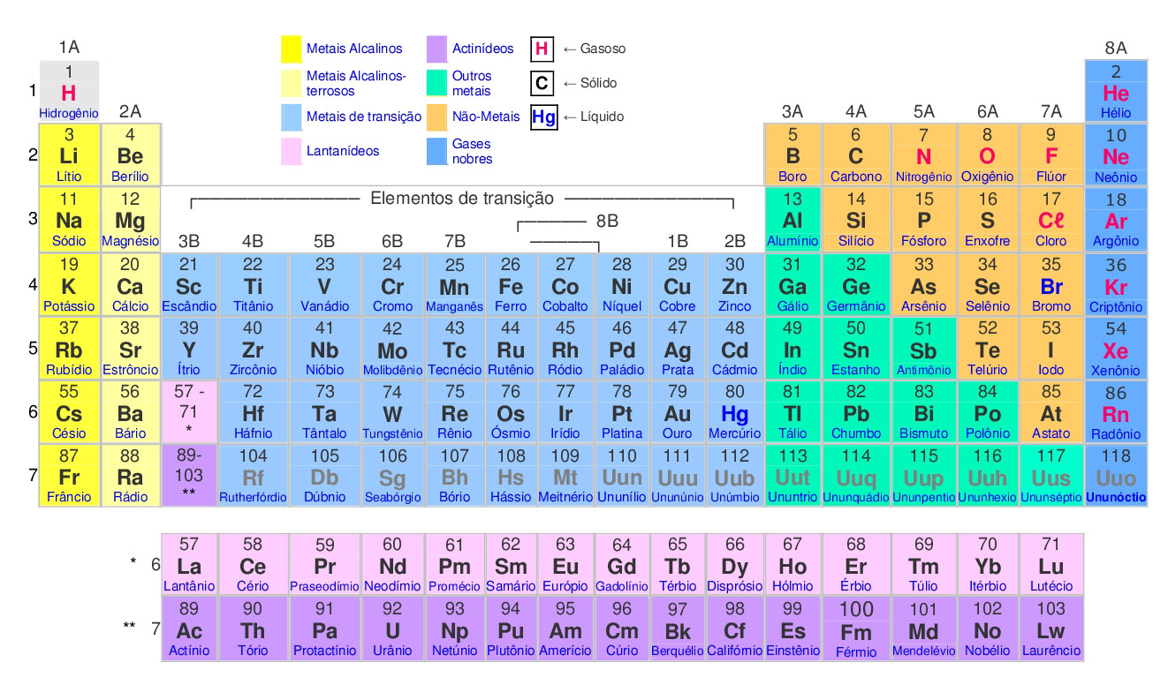

Slide 6
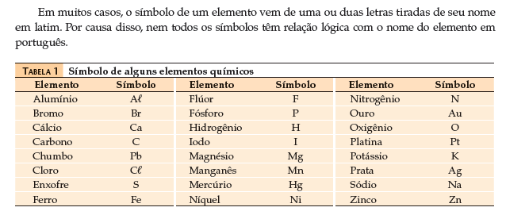

Slide 7
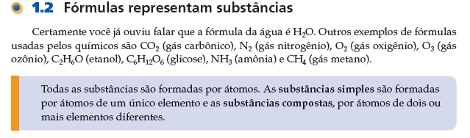

Slide 8
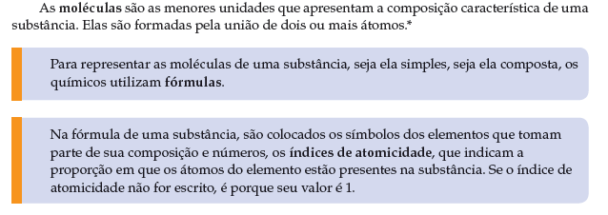

Slide 9
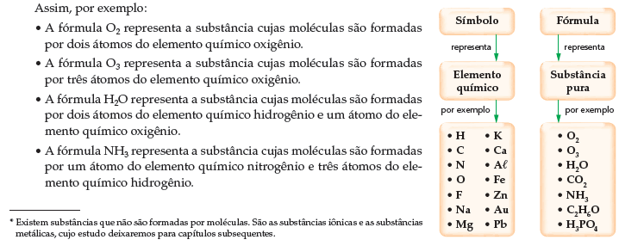

Slide 10
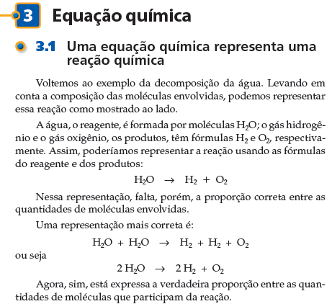

Slide 11
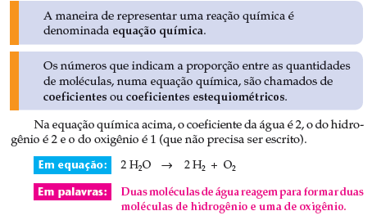

Slide 12
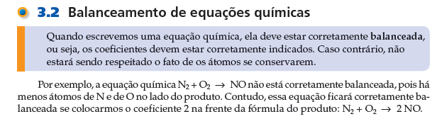



Slide 13
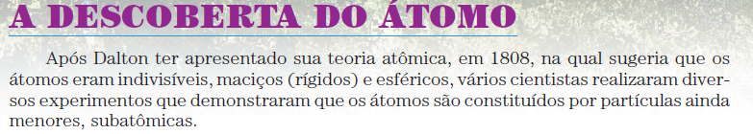
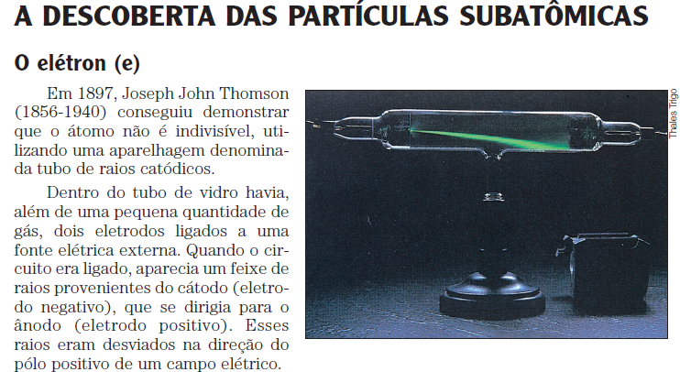

Slide 14
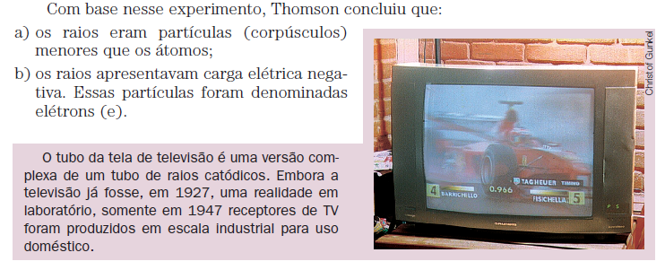

Slide 15
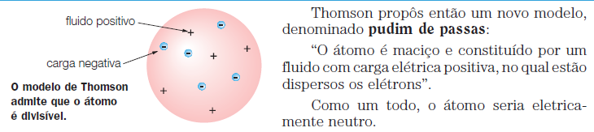
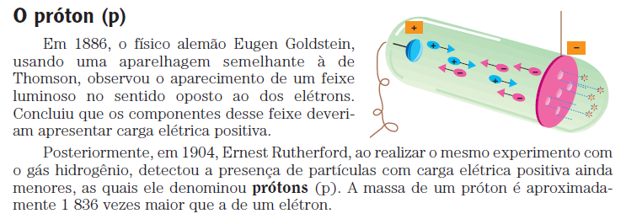

Slide 16
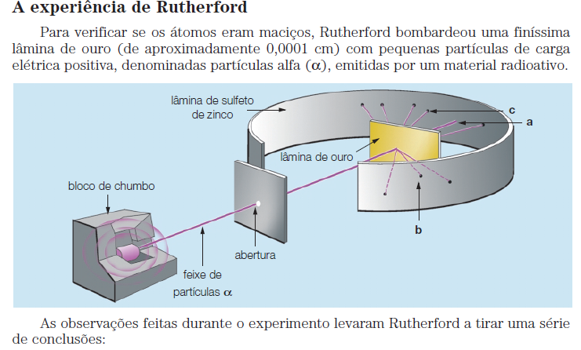
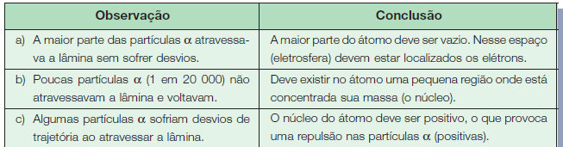

Slide 17
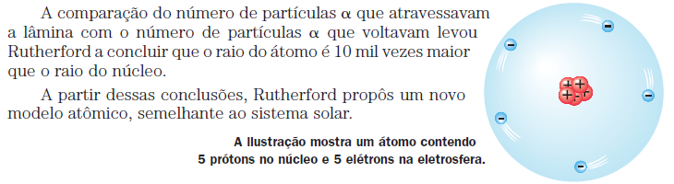

Slide 18
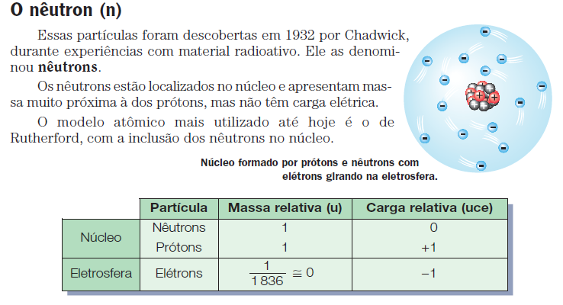

Slide 19
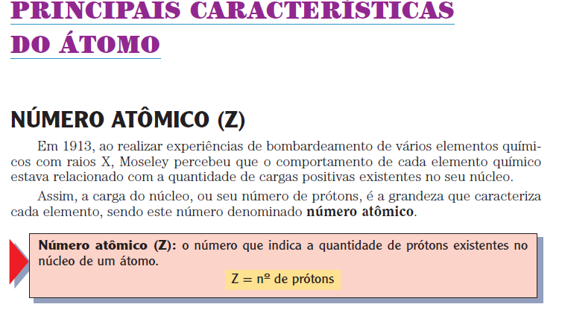
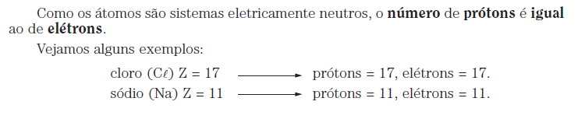

Slide 20
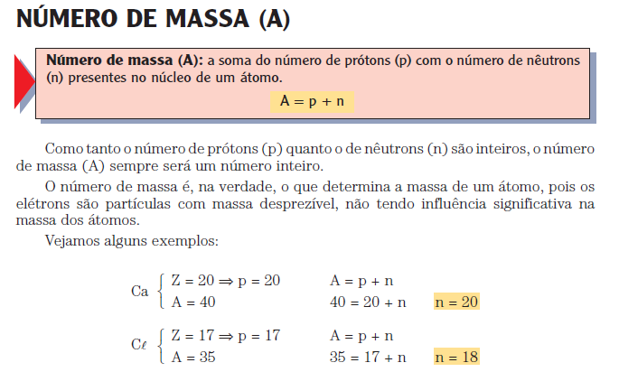

Slide 21
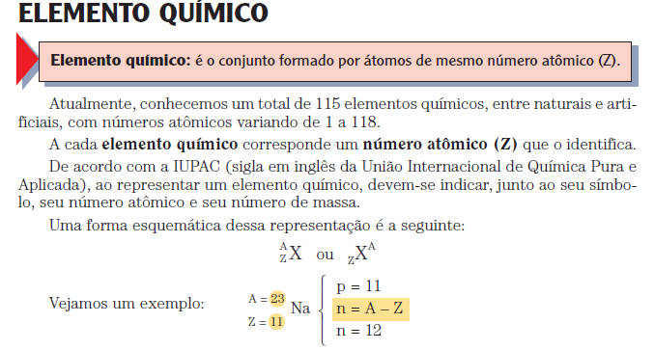

Slide 22


Slide 23
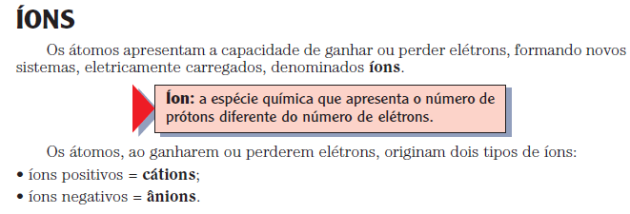

Slide 24
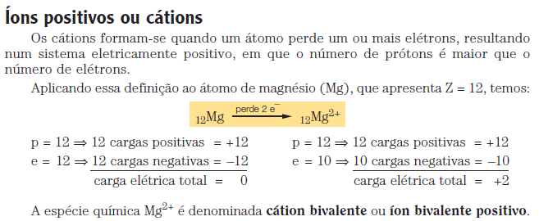

Slide 25

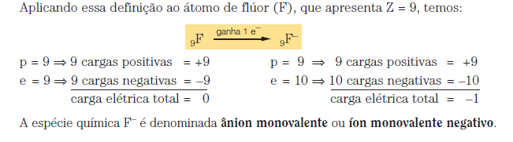

Slide 26
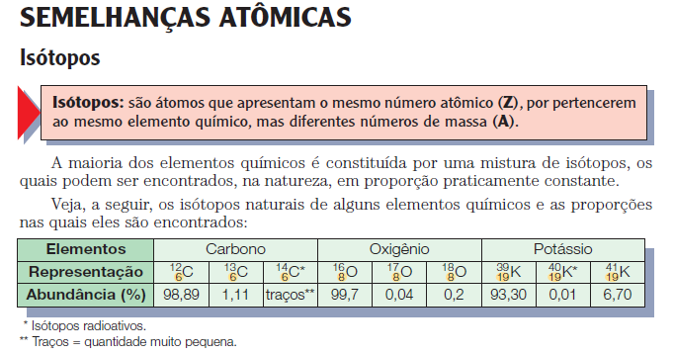

Slide 27
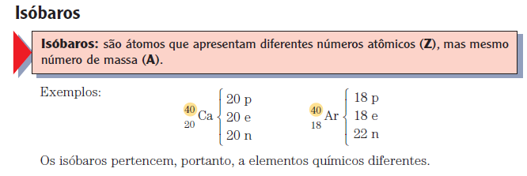

Slide 28
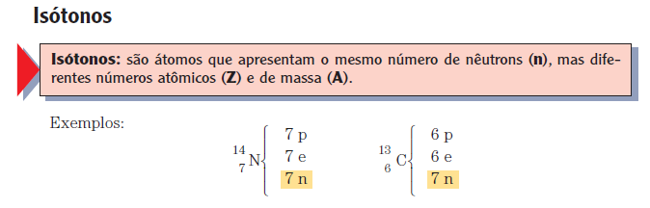

Slide 29
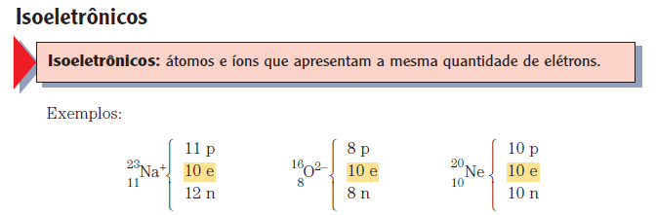

Slide 30
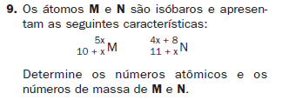

Slide 31
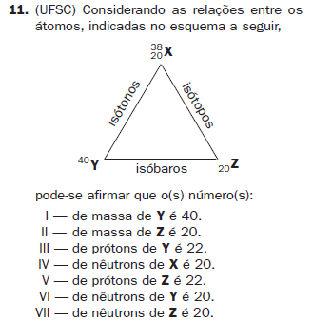
ATIVIDADE

Slide 32
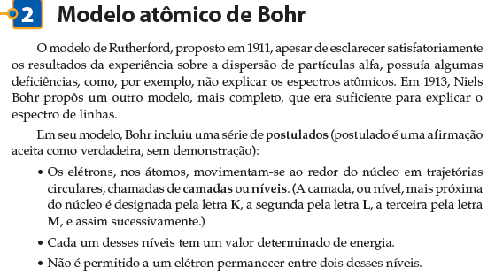

Slide 33
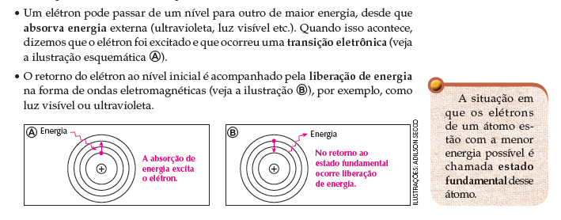

Slide 34
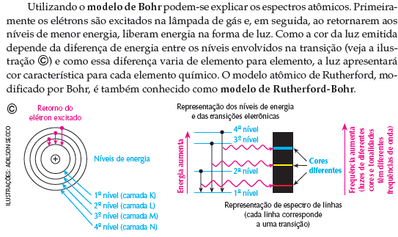

Slide 35
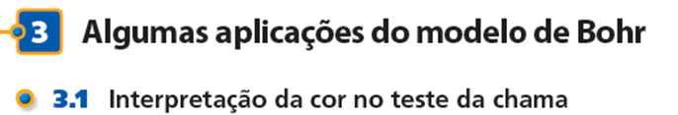
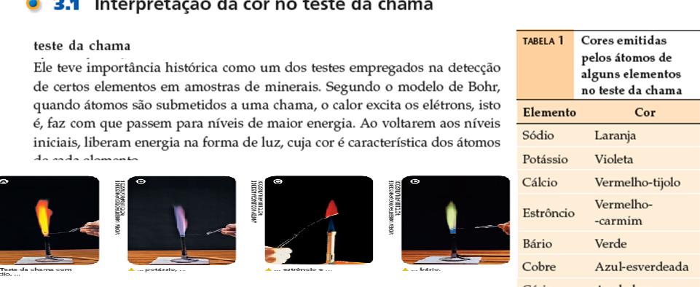

Slide 36
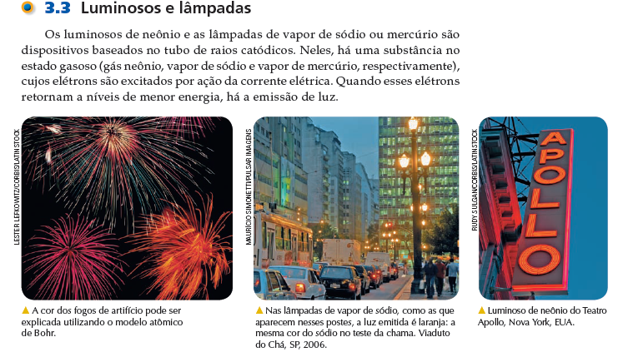

Slide 37
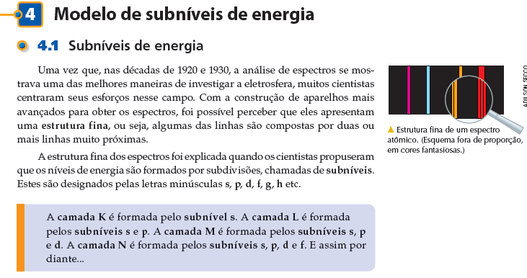

Slide 38

ELETROSFERA DO ÁTOMO
Em torno do núcleo do átomo temos uma região denominada de eletrosfera que é dividida em 7 partes chamada camadas eletrônicas ou níveis de energia.
Do núcleo para fora estas camadas são representadas pelas letras K, L, M, N, O, P e Q.
Em cada camada poderemos encontrar um número máximo de elétrons, que são:

Slide 39
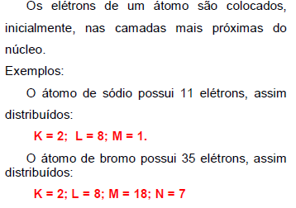

Slide 40
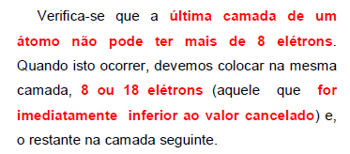
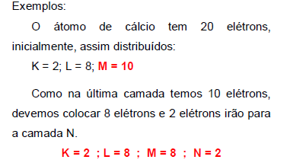

Slide 41

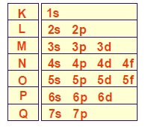
Pesquisando o átomo, Sommerfeld chegou àconclusão que os elétrons de um mesmo nível não estão igualmente distanciados do núcleo porque as trajetórias, além de circulares, como
propunha Bohr, também podem ser elípticas.
Esses subgrupos de elétrons estão em regiões chamadas de subníveis e podem ser de até 4 tipos:
Os subníveis em cada nível são:
E crescente

Slide 42
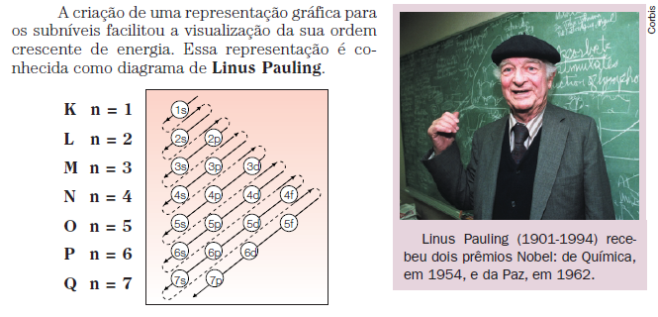

Slide 43
DISTRIBUIÇÃO ELETRÔNICA
O átomo de cálcio possui número atômico 20, sua distribuição eletrônica, nos subníveis será:
1s2 2s2 2p6 3s2 3p6 4s2
O átomo de cobalto tem número atômico 27, sua distribuição eletrônica, nos subníveis será:
1s2 2s2 2p6 3s2 3p6 4s2 3d7

Slide 44
DISTRIBUIÇÃO ELETRÔNICA DE ÍONS
Para os cátions devemos distribuir os elétrons como se eles fossem neutros e, em seguida, da última camada retirar os elétrons perdidos.
Fe²⁺ (Z = 26)
Configuração normal:
1s2, 2s2, 2p6, 3s2, 3p6, 4s2, 3d6.
Retirando 2 elétrons do último nível (nível 4)
Configuração do cátion:
(1s2, 2s2, 2p6, 3s2, 3p6, 3d 6) 2+
Para os ânions devemos adicionar os elétrons ganhos aos já existentes no átomo e, em seguida distribuir o total.
S ²⁻ (Z = 16): 16 + 2 = 18 elétrons.
Configuração do íon:
(1s2, 2s2, 2p6, 3s2, 3p6) 2 –

Slide 45


Slide 46
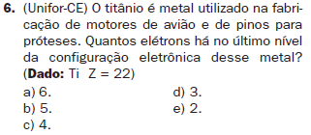

Slide 47
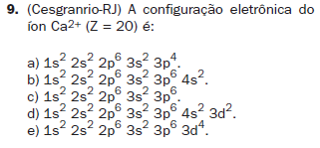

Slide 48
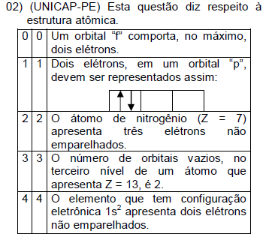

Slide 49
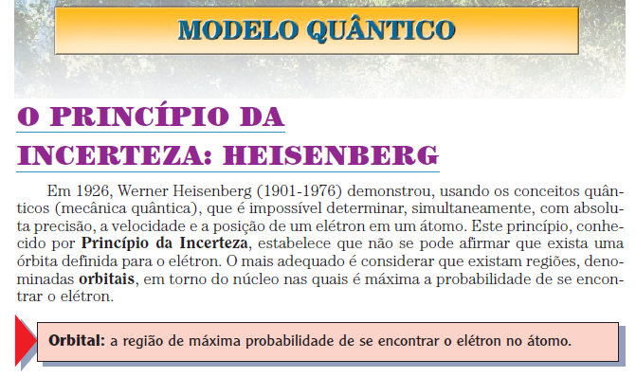

Slide 50


Slide 51

Números quânticos

Slide 52


Slide 53


Slide 54


Slide 55


Slide 56


Slide 57


